Slide 1
响应式布局

Slide 2
内容提要
CSS3-media Query (媒体查询)
响应式布局（响应式设计）
viewport 视口
常用设置
box-sizing 盒大小
content-box 、border-box

Slide 3
响应式布局
Responsive Web Design
将已有的开发技巧（弹性网格布局、弹性图片、媒体和媒体查询）整合起来，命名为响应式网页设计，是一种针对任意设备对网页内容进行“完美”布局的一种显示机制。
简言之，是一个网站能够兼容多个终端——而不是为每个终端做一个特定的版本。

Slide 4
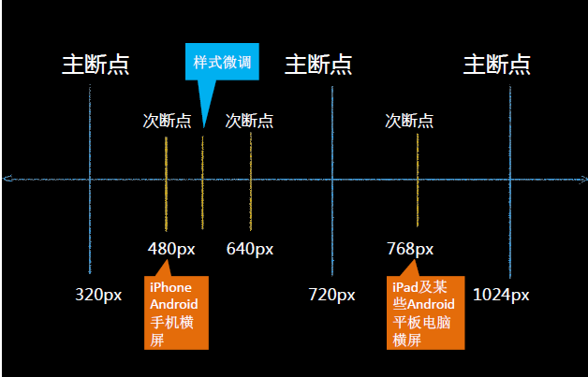
常见断点

Slide 5
响应式布局优劣
优势
  多终端视觉和操作体验风格统一
  兼容当前及未来新设备
  节约了开发成本，维护成本也降低很多
不足
  兼容性：低版本浏览器兼容性有问题
  移动带宽流量：相比较手机定制网站，流量稍大，但比较加载一个完整pc端网站显然是小得多
  代码累赘，会出现隐藏无用的元素，加载时间加长
  在设计的初期就要考虑的页面如何在多终端显示，兼容各种设备工作量大

Slide 6
响应式应用
适用什么？
  对于重内容的网站，例如形象展示，则比较适合使用响应式web设计
不适用什么？
  对于重功能的网站，如电子商务类，则更推荐使用独立移动网站

Slide 7
响应式实现
CSS3-media Query（媒体查询）
javascript
第三方开源框架
  Bootstrap

Slide 8
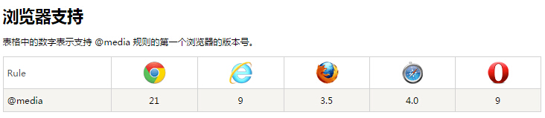
CSS3-media Query
定义和使用
使用 @media 查询，你可以针对不同的媒体类型定义不同的样式。
@media 可以针对不同的屏幕尺寸设置不同的样式，特别是如果你需要设置响应式设计的页面，@media 是非常有用的。
当你重置浏览器大小的过程中，页面也会根据浏览器的宽度和高度重新渲染页面。

Slide 9
CSS3-media Query
CSS 语法
内嵌样式的语法：
@media mediatype and|not|only (media feature) { ... }
媒体类型：mediatype
关键字：and|not|only
媒体特征：media feature
实例：<style>
@media all and (min-width:500px) { … }
</style>

Slide 10
CSS3-media Query
媒体类型：mediatype
all 用于所有设备
screen 用于电脑屏幕，平板电脑，智能手机等
print 用于打印机和打印预览
speech 应用于屏幕阅读器等发声设备
aural 用于语音和声音合成器
braille 应用于盲文触摸式反馈设备
embossed 用于打印的盲人印刷设备
handheld 用于掌上设备或更小的装置，如PDA和小型电话
projection 用于投影设备
tty 用于固定的字符网格，如电报和对字符有限制的便携设备
tv 用于电视和网络电视

Slide 11
CSS3-media Query
关键字：and|not|only
and 用来连接条件，然后括号里就是一个媒体特征查询语句
not 用来排除某种媒体类型，即用于排除符合表达式的设备
only 用来限定某种媒体类型，可用来排除不支持媒体查询的浏览器
实例：
@media screen and (min-width: 500px) and (max-width : 800px)

Slide 12
CSS3-media Query
媒体特征：media feature
max-width:500px
min-width:500px
@media screen and (min-width: 320px) and (max-width : 500px)

Slide 13
CSS3-media Query
CSS 语法
外联CSS语法：
<link rel="stylesheet" media="mediatype and|not|only (media feature)" href="mystylesheet.css">
媒体类型：mediatype
关键字：and|not|only
媒体特征：media feature
实例：
<link rel="stylesheet" media="screen and (min-width:1024px)" href="red.css" />

Slide 14
CSS3-media Query
实例：
<link rel="stylesheet" media="screen and (min-width:1024px)" href="red.css" />
<link rel="stylesheet" media="not print and (max-width: 1200px)" href="red.css" type="text/css" />
<link rel="stylesheet" media="only screen and (max-width:240px)" href="w240.css" type="text/css" />

Slide 15
视口 viewport
<meta name="viewport" content="width=device-width,minimum-scale=0.5,maximum-scale=1.0,initial-scale=1.0,user-scalable=no"/>
常用属性：
width/height 实际显示宽高
device-width/device-height 设备屏幕宽高
minimum-scale 设定最小缩放比例（0-10.0）maximum-scale 设定最大缩放比例（0-10.0）
initial-scale 设定页面初始缩放比例（0-10.0）
user-scalable 设定用户是否可以缩放（yes/no）
orientation 设备方向
Portrait/landscape 横屏或竖屏

Slide 16
box-sizing
box-sizing 盒大小
语法：box-sizing: content-box | border-box | inherit;
默认值：box-sizing: content-box
当我们设置 box-sizing: content-box; 时，浏览器对盒模型的解释遵从我们之前认识到的 W3C 标准，当它定义width和height时，它的宽度和高度不包括border和padding。
当我们设置box-sizing: border-box; 时，浏览器对盒模型的解释与 IE6之前的版本相同，当它定义width和height时，border和padding则是被包含在宽和高之内的。
box-sizing: inherit 规定应从父元素继承 box-sizing 属性的值。

Slide 17
谢 谢

